Slide 1
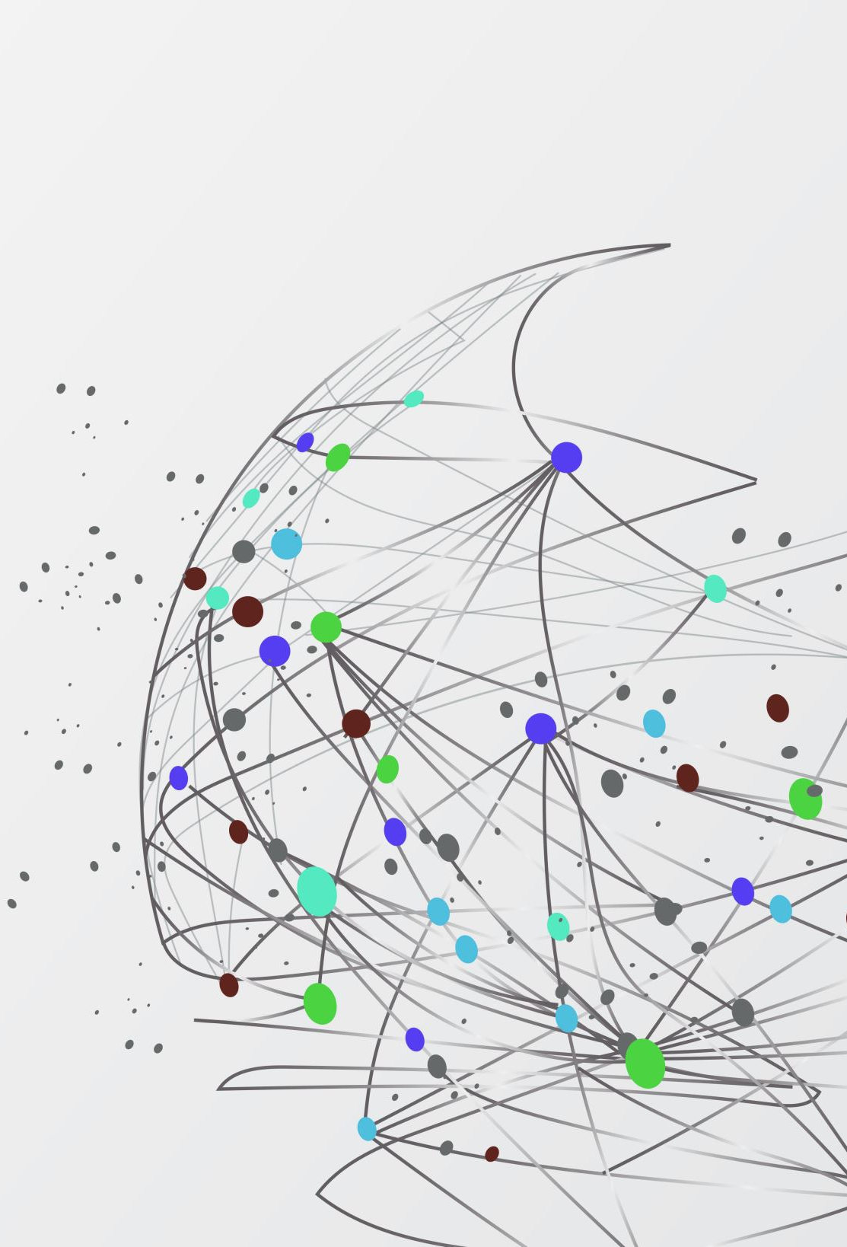
NAUKA ADMINISTRACJI
POWTÓRZENIE
ROZDZIAŁ I-IV

Slide 2
ZADANIE 1
WYMIEŃ KONTEKSTY WYRÓŻNIANIA ADMINISTRACJI PUBLICZNEJ:
A)
B)
C)
D)
PRZEDSTAW DEFINICJĘ ADMINISTRACJI PUBLICZNEJ.

Slide 3
ZADANIE 2
ETYMOLOGICZNIE WYRAŻENIE „ADMINISTRACJA” WYWODZI SIĘ Z JĘZYKA ……………
JĘZYK TEN POSŁUGIWAŁ SIĘ OKREŚLENIEM ……………, KTÓRE OZNACZAŁO …………… …………… …………… …………… …………… …………… …………… …………… ……………
DODANY PRZEDROSTEK …………… OZNACZA …………… …………… …………… ORAZ …………… …………… ……………

Slide 4
Zadanie 3
PRAWO POLICYJNE:
BYŁO POCHODZENIA PARLAMENTARNEGO;
NIE BYŁO POCHODZENIA PARLAMENTARNEGO, ALE JEGO STOSOWANIE PODLEGAŁO KONTROLI SĄDOWEJ;
NIE BYŁO POCHODZENIA PARLAMENTARNEGO, ALE ZAWSZE NOSIŁO PRZYMIOT POWSZECHNOŚCI WYPOWIEDZI;
NIE BYŁO POCHODZENIA PARLAMENTARNEGO I NIE OBOWIĄZYWAŁO DWUSTRONNIE.

Slide 5
Zadanie 4
WYMIEŃ I KRÓTKO SCHARAKTERYZUJ PODSTAWOWE ZASADY ADMINISTRACJI PUBLICZNEJ W PAŃSTWIE PRAWA:

Slide 6
ZADANIE 5
ZADANIA PUBLICZNE W PAŃSTWIE POLICYJNYM TRAKTOWANE BYŁY JAKO ……………………. ORGANÓW WŁADZY PUBLICZNEJ, NATOMIAST W PAŃSTWIE PRAWA TRAKTOWANE SĄ JAKO ICH …………………………..

Slide 7
Zadanie 6
W SFERZE ADMINISTRACJI PUBLICZNEJ GLOBALIZACJA INSPIROWANA JEST TAKIMI CZYNNIKAMI JAK:
1.
2.
3.
SCHARAKTERYZUJ KRÓTKO KAŻDY Z NICH.

Slide 8
Zadanie 7
OPISZ KONSEKWENCJE PRYWATYZACJI WYKONYWANIA ZADAŃ PUBLICZNYCH Z PERSPEKTYWY OBYWATELA.
WSKAŻ PRZYKŁADY SFER DZIAŁANIA PAŃSTWA, KTÓRE NIE MOGĄ ZOSTAĆ W PEŁNI SPRYWATYZOWANE.

Slide 9
Zadanie 8
WYBIERZ ZDANIE PRAWIDŁOWE:
A) SAMORZĄD TERYTORIALNY W POLSCE SKASOWANO USTAWĄ Z 1950 ROKU, A PRZYWRÓCONO USTAWĄ Z 1991 ROKU NA STOPNIU GMINY I Z 1998 ROKU NA STOPNIU POWIATU I WOJEWÓDZTWA;
B) SAMORZĄD TERYTORIALNY W POLSCE SKASOWANO USTAWĄ Z 1950 ROKU, A PRZYWRÓCONO USTAWĄ Z 1990 ROKU NA STOPNIU GMINY I Z 1998 ROKU NA STOPNIU POWIATU I WOJEWÓDZTWA;
C) SAMORZĄD TERYTORIALNY W POLSCE SKASOWANO USTAWĄ Z 1952 ROKU, A PRZYWRÓCONO USTAWĄ Z 1991 ROKU NA STOPNIU GMINY I Z 1999 ROKU NA STOPNIU POWIATU I WOJEWÓDZTWA.

Slide 10
ZADANIE 9
UZUPEŁNIJ TABELĘ:
STOPIEŃ | ORGAN STANOWIĄCY I KONTROLNY | ORGAN WYKONAWCZY
GMINA
POWIAT
WOJEWÓDZTWO

Slide 11
ZADANIE 10
WOJEWODA JEST:
ORGANEM SAMORZĄDOWYM;
ORGANEM TERENOWEJ ADMINISTRACJI ZESPOLONEJ W WOJEWÓDZTWIE;
ORGANEM TERENOWEJ ADMINISTRACJI NIEZESPOLONEJ W WOJEWÓDZTWIE;
ORGANEM ADMINISTRACJI RZĄDOWEJ;
ODPOWIEDZI B I D SĄ PRAWIDŁOWE.
JAKIE INNE FUNKCJE SPEŁNIA WOJEWODA?

Slide 12
ZADANIE 11
ORGANAMI NADZORU WERYFIKACYJNEGO NAD DZIAŁALNOŚCIĄ JST SĄ ………………………………………………………………………………………………………………..
KRYTERIA TEGO NADZORU TO ………………………………………………………………………...

Slide 13
ZADANIE 12
WYMIEŃ 5 ZAWODÓW, DLA KTÓRYCH UTWORZONO SAMORZĄD ZAWODOWY:
1.
2.
3.
4.
5.

Slide 14
ZADANIE 13
ZDEFINIUJ ORGAN ADMINISTRACJI PUBLICZNEJ I PRZEDSTAW PODZIAŁ ORGANÓW ZE WZGLĘDU NA SPOSÓB ICH KREACJI.

Slide 15
ZADANIE 14
CECHY DEKONCENTRACJI:
1.
2.
3.
RODZAJE DEKONCENTRACJI:
1.
2.
3.

Slide 16
ZADANIE 15
CECHY ORGANIZACJI POZARZĄDOWYCH:
-
-
-
-
PRZYKŁADY ORGANIZACJI POZARZĄDOWYCH ………………………………............................................................................

